Slide 1

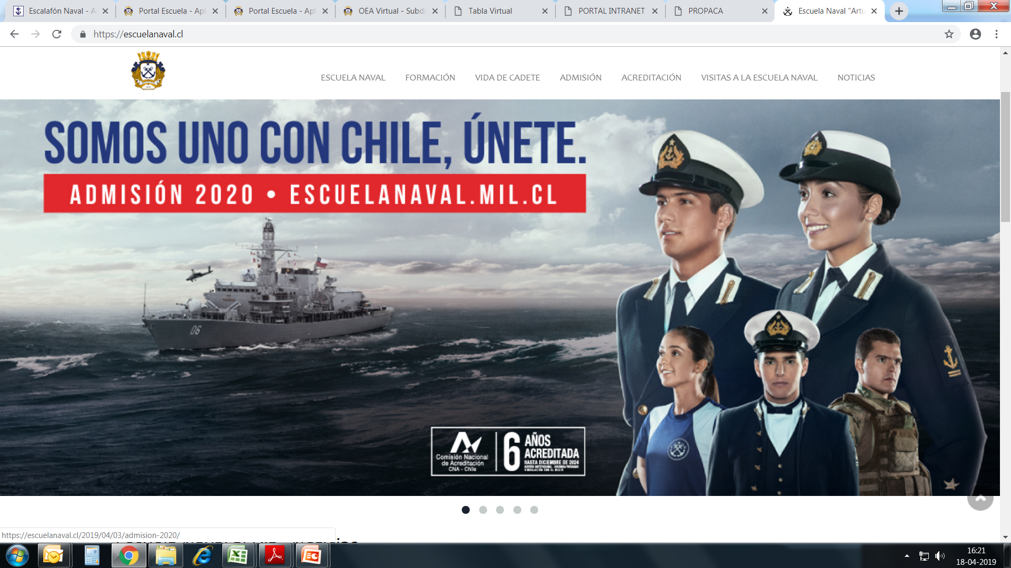
Escuela Naval “Arturo Prat”
REVISTA DE INSPECCIÓN EDUCACIONAL
PRESENTACIÓN
R.I.E. 2022
DEPARTAMENTO DE EDUCACIÓN
AGOSTO /2022

Slide 2

TEMARIO
  % pérdidas de clases Académicas y de Educación Física.
  Mensajes enviados a la DEA sin respuestas.
  Situación profesores.
  Programas de asignaturas aprobados por escalafones.
  % TAE en 4to año.
  Casos críticos: posibles repitentes a la fecha. % de alumnos con promedio bajo 6.0.
  Plan de supervisión de aulas.
  Actividades profesionales planificadas v/s realizadas.

Slide 3
  % PÉRDIDAS DE CLASES
  ÁREA ACADÉMICA
  ÁREA ED. FÍSICA

Slide 4
  MENSAJES ENVIADOS A LA DEA
  Perfiles.
  Mallas.
  Modificación a la Directiva asignatura de inglés y examen TAE.
  Medicación al cálculo de la antigüedad.

Slide 5
  SITUACIÓN PROFESORES
  Fuerza efectiva.
  Problemas EJ V. Campos.
  Asignación docente.
  Asignación de costos.

Slide 6
PROGRAMAS DE ASIGNATURAS
Programas de asignaturas aprobados por escalafones.

Slide 7
  % TAE EN 4TO AÑO
  Resultados TAE 2021
  4° Año 98% cumple con el 60%

Slide 8
CASOS CRÍTICOS
  Posibles repitentes a la fecha.
  % de alumnos con promedio bajo 6.0.

Slide 9
SUPERVISIÓN DE AULAS
  Plan de supervisión de aulas planificado v/s cumplido.

Slide 10
ACTIVIDADES PROFESIONALES
  Actividades profesionales planificadas v/s realizadas.
  a) Práctica profesional de verano 2021/2022 : 100 %
CURSO | ACTIVIDAD
CUARTO EJ | PRACTICA DESEMPEÑO A BORDO EN UNIDADES / ZZ.NN.
CUARTO IM | ENTRENAMIENTO EN CLIMA DESÉRTICO / CUARZONA
CUARTO AB | PRACTICA EN CENTROS DE ABASTECIMIENTOS / PRIZONA - SEZONA
CUARTO LT | PRÁCTICA EN GOBERNACIÓN MARÍTIMA / QUINZONA
TERCERO EJ | RAID DE NAVEGACIÓN COSTERA / AREA CHILOE
TERCERO IM | CURSO COMANDANTE DE ESCUADRA IM / CENBIM
TERCERO AB | PRACTICA EN CARGOS DE ALIMENTACIÓN / UU.RR. PRIZONA
TERCERO LT | PRÁCTICA PROFESIONAL EN LSG / QUINZONA
SEGUNDO EJ – AB - LT | INSTRUCCIÓN FUSILERO NAVAL / CENBIM
SEGUNDO IM | CURSO BÁSICO ANFIBIO / CENBIM
PRIMER AÑO | CAMPAÑA NÁUTICA / SEZONA

Slide 11
ACTIVIDADES PROFESIONALES
  b) Práctica profesional de invierno 2022: 84,6 %
CURSO | ACTIVIDAD
CUARTO EJ | PRÁCTICA DE PILOTAJE / ESNAVAL – LSG PRIZONA
TERCERO EJ | PRÁCTICA DE DESEMPEÑO A BORDO EN UNIDADES ZZ.NN.
SEGUNDO EJ | PRÁCTICA DE ACTIVIDADES EN LA MAR / CHACABUCO.
PRIMER AÑO | EMBARCO DE FAMILIARIZACIÓN EN AP AQUILES / AREA CHILOE PROGRAMA DE VISITAS PROFESIONALES EN SEZONA
CUARTO IM | ENTRENAMIENTO EN CLIMA FRIO / TERZONA
TERCERO IM | INSTRUCCION COMANDANTE DE PELOTÓN / BRIGADA
SEGUNDO IM | INSTRUCCIÓN DE TIRO AVANZADO / COMFUES
CUARTO AB | PRÁCTICA EN CENTROS AB / TERZONA - CUARZONA.
TERCERO AB | EMBARCO EN UNIDADES A FLOTE (AP AQUILES AREA CHILOE). VISITA A CENTROS LOGÍSTICOS Y FINANCIEROS EN SANTIAGO
SEGUNDO AB | PERÍODO FAMILIARIZACIÓN EN TALCABAS
CUARTO LT | INSTRUCCIÓN DE CONTROL DE MUCHEDUMBRE / ESNAVAL
TERCERO LT | PRÁCTICA EN CAPITANIAS DE PUERT / SEZONA
SEGUNDO LT | PRÁCTICA EN CAPITANIAS DE PUERTO / PRIZONA

Slide 12
Escuela Naval “Arturo Prat”
REVISTA DE INSPECCIÓN EDUCACIONAL
R.I.E. 2022
DEPARTAMENTO DE EDUCACIÓN
AGOSTO /2022

